Slide 1


SISTEMA DE INFORMACIÓN
KICK-OFF
MÁLAGA 06/13/2024

Slide 2
Introducción
Compromiso por ambas partes de conseguir generar valor a partir de los datos estructurados proporcionados. Se trabajaran los datos de manera adecuada para generar visualizaciones que permita obtener información

Slide 3
Agenda
- Objetivos
Borrador
Planificación
- Equipo

Slide 4

Beneficios Objetivos
Visualización
Realizar representaciones gráficas que representen la información de los datos permitiendo filtrar y aislar ciertos valores o buscar las relaciones entre variables
Filtrar informacion relevante
Encontrar el valor de los datos de entre todas las caracteristicas almacenadas
Trabajo optimizado con los datos
Ordenar los procesos de carga de datos, almacenamiento en la nube usando las herramientas mas eficaces y eficientes tecnologicamente y economicamente
Construir arquitectura
Construir arquitectura usando la tecnologia en la nube de Azure asegurando la gobernanza de los datos y la conectividad con las aplicaciones.
Buscar eficiencia y eficacia tecnologica y economica

Slide 5
Alcance
Ingesta y orquestación en la nube de los datos proporcionados
Almacenamiento de datos estructurado, almacenamiento modelo de datos cubo OLAP,
Informe visualización BI
Informe conformado por portada y panel selector con funcionamiento de dashboard para navegar por reports temáticos
Agregar valor a los datos
Añadir metricas y limpieza de datos para conseguir profundidad en analisis de datos, necesario conocimiento de dominio
Gobernanza de los datos
Asegurar la seguridad de la aplicacion, control de acceso por roles

Slide 6

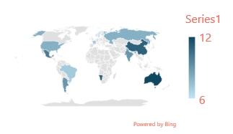
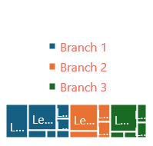
Report PowerBI:
Portada
Menu Navegación
Agua
Acero
Fuego
Graficas e Indicadores
Ubicaciones

Slide 7
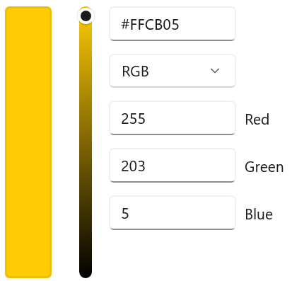
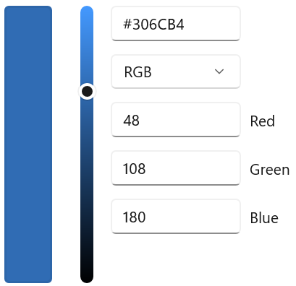
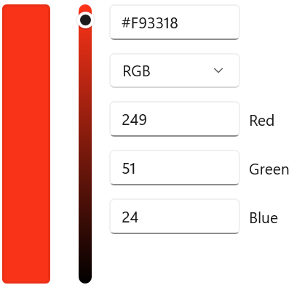
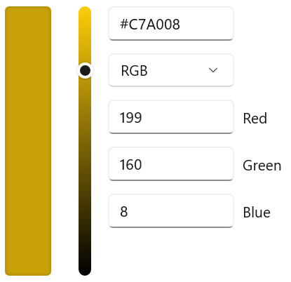
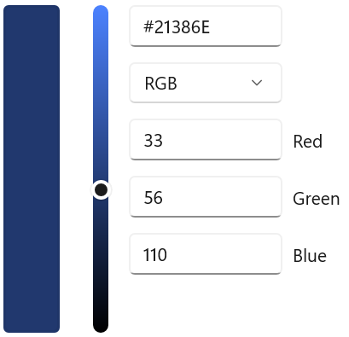
Report PowerBI:
Gama de colores acorde
a la marca

Slide 8
Requerimientos del proyecto
Base de datos SQL Database en Azure
Análasis exploratorio (EDA)
Ingesta del .txt mediante Data Factory
Limpieza de datos Databricks(ETLs)
Report en PowerBI sobre esquema estrella

Slide 9
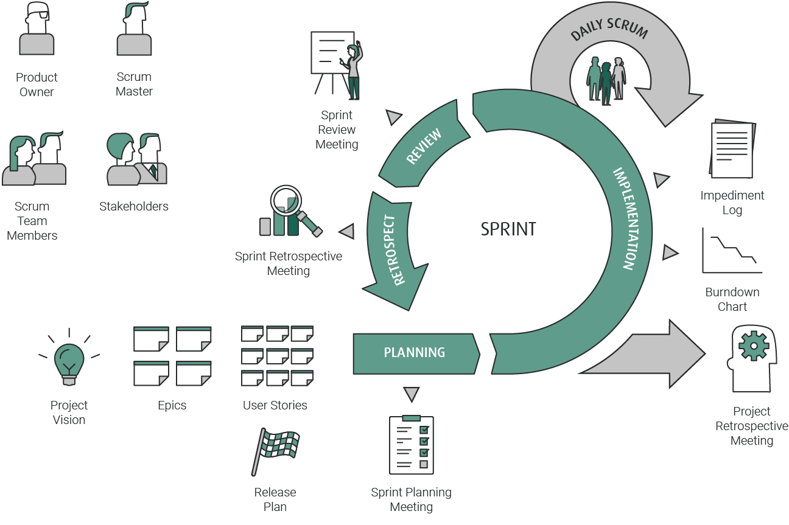
Metodología de trabajo: AGILE Scrum

Slide 10
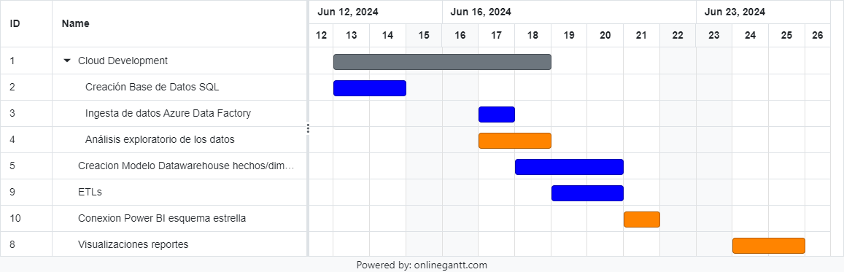


Cronograma
Kick-off
Seguimiento
Seguimiento
06/13/2024
06/20/2024
06/25/2024

Slide 11
Equipo Avanade:
Project manajer: Arturo Gómez Scrum Master(contribuidor)
- Planificacion y gestion del Proyecto, supervision y resolución de problemas, entregas en tiempo y presupuesto
- Comunicacion con el cliente, revisions, feedback
Analista de datos: Arturo Gómez (lector)
- Esquema Estrella y visualización PowerBI
Ingeniero de datos: Arturo Gomez (contribuidor)
- Optimización ingesta Data Factory y ETLs Notebooks Databricks

Slide 12
Equipo Pokemon:
Product Owner: Diego Jesus (propietario)
Validación y aceptación de las entregas
Comunicación de la visión y objetivo del Proyecto, definición del backlog
Director de marketing: Diego Jesus(admin)
- Validación de los informes PowerBI
- Correo de contacto:
j.a@avanade.com
- Canal de comunicación: Microsoft Teams Comunicaciones semanales dispuestas segun cronograma

